Slide 1

LUH1A2 BAHASA INDONESIA
MATERI: PILIHAN KATA
TA GENAP 2017/2018

Slide 2
PILIHAN KATA (DIKSI)
KETEPATAN DIKSI
PEMBAHASAN
KESESUAIAN DIKSI
MAHASISWA MAMPU MEMILIH DAN MEMBENTUK KATA DENGAN BENAR
TUJUAN PEMBELAJARAN

Slide 3
PILIHAN KATA (DIKSI)
KETEPATAN
DIKSI
KESESUAIAN

Slide 4
PILIHAN KATA (DIKSI)
Ketepatan berarti kata yang digunakan tepat mewakili gagasan penulisnya dan dengan jelas diterima oleh pembaca.
KETEPATAN
Kesesuaian berkenaan dengan keselarasan penggunaan suatu kata dengan konteks situasi penggunaannya.
KESESUAIAN
TA – 2017/2018

Slide 5
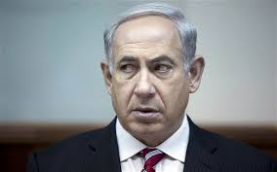
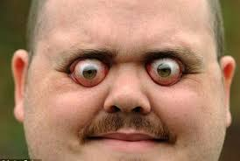
Tepatkah penggunaan kata-kata berikut ini?
?
Melotot
?
Melirik
TA – 2017/2018

Slide 6
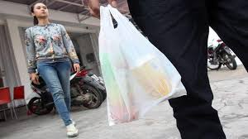
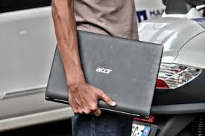
Tepatkah penggunaan kata-kata berikut ini?
?
Membawa
?
Menjinjing
TA – 2017/2018

Slide 7
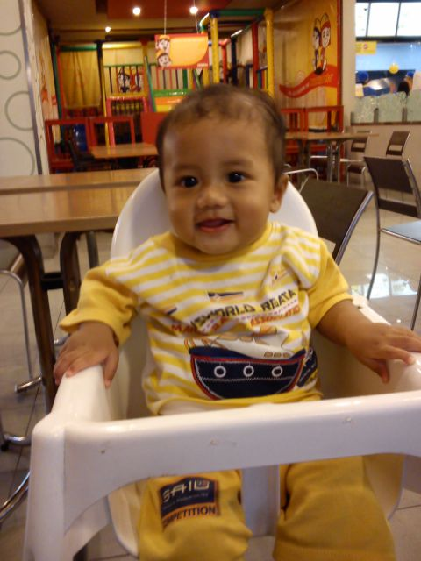
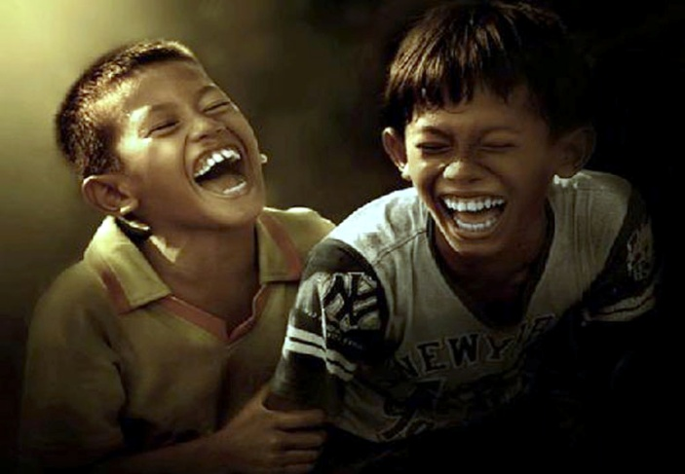
Tepatkah penggunaan kata-kata berikut ini?
?
Tertawa
?
Tersenyum

Slide 8
KETEPATAN DIKSI
PERSYARATAN KETEPATAN DIKSI
Membedakan secara cermat denotasi dan konotasi.
Membedakan dengan cermat kata-kata yang hampir bersinonim.
Membedakan kata-kata yang mirip dalam ejaannya.
Menghindari kata-kata ciptaan sendiri.
Waspadalah terhadap penggunaan akhiran asing.
Kata kerja yang menggunakan kata depan harus digunakan secara idiomatis ( ingat akan bukan ingat terhadap; berbahaya bagi, membahayakan sesuatu bukan membahayakan bagi sesuatu, dll.
Membedakan kata umum dan kata khusus.
Memperhatikan perubahan makna yang terjadi pada kata-kata yang sudah dikenal.
Memperhatikan kelangsungan pilihan kata.
TA – 2017/2018

Slide 9
KETEPATAN DIKSI
KETEPATAN DIKSI
Makna Denotatif
Makna denotatif adalah makna kata yang sebenarnya. Denotatif adalah suatu pengertian yang dikandung sebuah kata secara objektif/ makna konseptual. Misalnya, kata makan bermakna memasukkan sesuatu ke dalam mulut, dikunyah, dan ditelan. Makna kata makan seperti ini adalah makan kata denotatif.
Makna Konotatif
Makna konotatif adalah makna asosiatif, makna yang timbul sebagai akibat dari sikap sosial, sikap pribadi, dan kriteria tambahan yang dikenakan pada sebuah makna konseptual. Misalnya, Frasa kamar kecil mengacu pada kamar yang kecil (denotatif), tetapi kamar kecil berarti juga jamban (konotatif).
TA – 2017/2018

Slide 10
KETEPATAN DIKSI
KETEPATAN DIKSI
Kata Umum dan Kata Khusus
Kata umum dibedakan dari kata khusus berdasarkan ruang lingkupnya. Makin luas ruang lingkup suatu kata, makin umum sifatnya. Sebaliknya, makin sempit ruang lingkupnya makin khusus sifatnya. Contoh: ikan (kata umum), mujair, tawes, gurame, lele, sepat, tuna, kakap, dll. (kata khusus).
TA – 2017/2018

Slide 11
KETEPATAN DIKSI
Kata Konkret dan Kata Abstrak:
Kata yang acuannya semakin mudah diserap panca indra disebut kata konkret.Misalnya, meja, rumah, mobil, dll. Sebaliknya, sebuah kata tidak mudah diserap pancaindra disebut kata abstrak.Misalnya, ide, gagasan, kesibukan, keinginan, angan-angan, kehendak, dll.
Sinonim
Sinonim adalah dua kata atau lebih yang pada asasnya mempunyai makna yang sama, tetapi entuknya berlainan.Kesinoniman kata tidaklah mutlak hanya ada kesamaan atau kemiripan.
Misalnya:
agung, besar, raya
mati, mangkat. wafat, meninggal
TA – 2017/2018

Slide 12
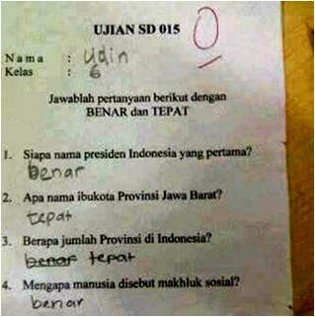
KESESUAIAN DIKSI
?
Sesuaikah
TA – 2017/2018

Slide 13
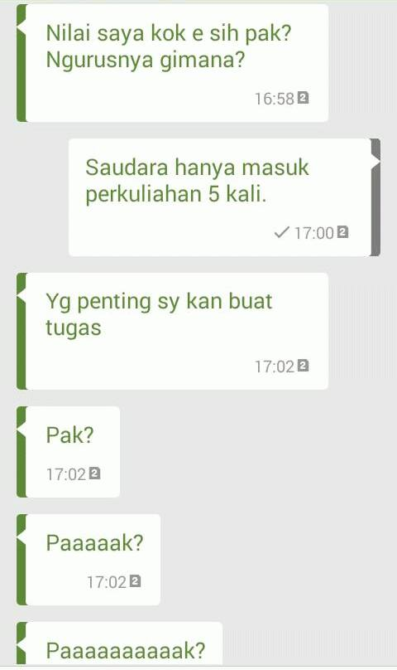
KESESUAIAN DIKSI
?
Sesuaikah
TA – 2017/2018

Slide 14
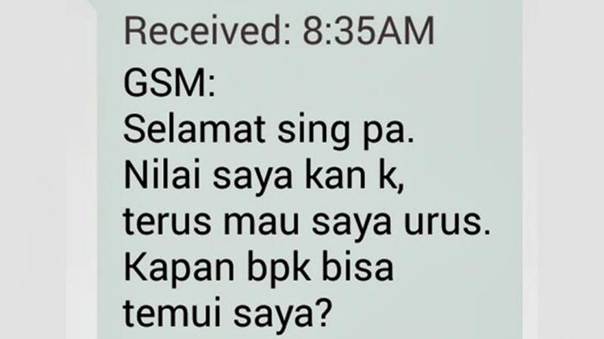
KESESUAIAN DIKSI
?
Sesuaikah
TA – 2017/2018

Slide 15
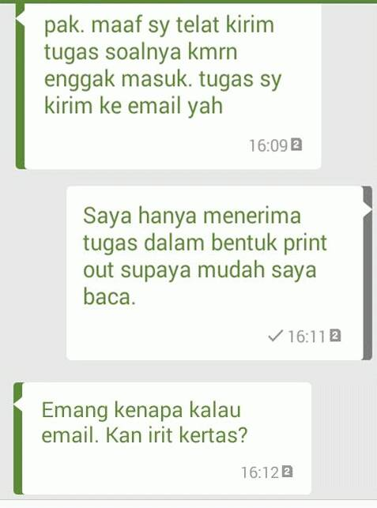
KESESUAIAN DIKSI
?
Sesuaikah
TA – 2017/2018

Slide 16
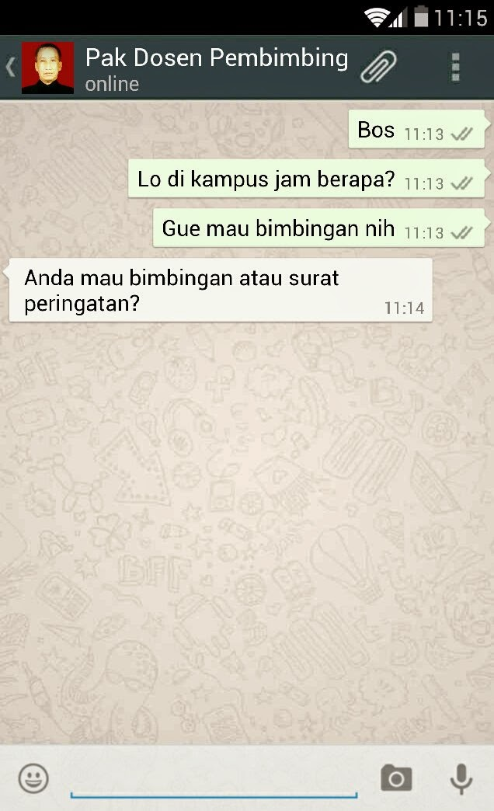
KESESUAIAN DIKSI
?
Sesuaikah
TA – 2017/2018

Slide 17
KESESUAIAN DIKSI
Persyaratan kesesuaian diksi adalah sebagai berikut.
Hindarilah bahasa atau unsur substandar (tidak baku) dalam situasi formal.
Gunakanlah kata-kata ilmiah dalam situasi yang khusus saja. Dalam situasi umum hendaknya menggunakan kata-kata populer.
Hindarilah jargon dalam tulisan untuk pembaca umum.
Hindarilah pemakaian kata-kata slang.
Hindarilah kata-kata percakapan.
Hindarilah penggunaan idiom.
TA – 2017/2018

Slide 18
KESESUAIAN DIKSI
Kata ilmiah:
Hanya dikenal dan dipergunakan secara terbatas dalam kesempatan-kesempatan tertentu (oleh ilmuwan atau kelompok profesi tertentu dalam makalah atau perbincangan khusus). Contoh: autosugesti, premium, kuantitatif.
Kata populer:
Dipergunakan pada berbagai kesempatan dalam komunikasi sehari-hari di semua lapisan masyarakat. Contoh: saran diri, bensin, jumlah.
TA – 2017/2018

Slide 19
KESESUAIAN DIKSI
Jargon
Kosakata khusus yang dibenarkan di bidang kehidupan (lingkungan tertentu). Jargon merupakan istilah yang berkonotasi khusus dalam lingkungan tertentu.
Contoh:
prik (suntik) → bidang kedokteran
Siap 86 (siap laksanakan) → bidang hukum/kepolisian
apel washington (uang dollar), apel malang (uang lokal) → kasus korupsi Angelina Sondakh
semangka (rupiah) → kasus korupsi Mindo Rosalina
durian (uang) → kasus kemenakertrans I Nyoman Suisanaya
pelumas (uang) → kasus Wisma Atlet Rossa
TA – 2017/2018

Slide 20
KESESUAIAN DIKSI
Slang
Kata-kata tak baku yang dibentuk secara khas sebagai cetusan keinginan akan sesuatu yang baru, kata-kata ini bersifat sementara. Contoh: cumungut (semangat), ea (ya), baper (bawa perasaan).
Idiom
Pola-pola struktural yang menyimpang dari kaidah-kaidah bahasa yang umum, biasanya berbentuk frasa, sedangkan artinya tidak bisa diterangkan secara logis atau secara gramatikal, dengan bertumpu pada makna kata-kata yang membentuknya.
Contoh: makan garam (berpengalaman), makan hati (kecewa), keras kepala (egois), panjang tangan (suka mencuri), dll.
TA – 2017/2018

Slide 21
KESESUAIAN DIKSI
Agar dapat memenuhi persyaratan kesesuaian dalam memilih kata-kata, perlu diperhatikan juga hal-hal berikut.
Nilai-nilai sosial.
Kata-kata baku dan nonbaku.
Sasaran tulisan.
TA – 2017/2018

Slide 22
CONTOH
Saya minta Bapak untuk memberikan penjelasan mengenai materi “Perakitan Komputer”.
Kata bercetak miring
sesuaikah?
Bandingkan!
Saya mohon Bapak untuk memberikan penjelasan mengenai materi “Perakitan Komputer”.
TA – 2017/2018

Slide 23
CONTOH
Mahasiswa: “Maaf terlambat Pak, kita ada praktikum.”
Dosen: “Saya tidak ikut praktikum.”
Kata bercetak miring sesuaikah?
Bandingkan!
Maaf terlambat Pak, kami ada praktikum.
TA – 2017/2018

Slide 24
CONTOH
“Bu saya mau ke toilet.”
Kata bercetak miring sopankah?
Bandingkan!
“Permisi bu, maaf saya boleh ke toilet?
TA – 2017/2018

Slide 25
LATIHAN
Tepatkah penggunaan kata-kata yang bercetak miring di bawah ini, apabila tidak tepat, perbaikilah!
Mahasiswa prodi menejemen melakukan studi lapangan ke Dinas Keuangan Kabupaten Ciamis.
Para mahasiswa tidak boleh mengulur-ngulur waktu dalam penyusunan makalah.
Terima kasih kami haturkan atas segala saran dan kritik yang membangun.
Baik keluarga Bapak Dedi ataupun keluarga Bapak Suryo, keduanya mendapatkan kesempatan berangkat haji tahun ini.
Dalam makalah ini membahas akibat radiasi ponsel pada kesehatan.
TA – 2017/2018

Slide 26
DAFTAR PUSTAKA
Arifin, E. Zaenal & S. Amran Tasai. Cermat Berbahasa Indonesia untuk Perguruan Tinggi. Jakarta: Akademika Pressindo.
Aziz, Firman. dkk. 2016.Bahasa Indonesia di Perguruan Tinggi. Bandung: Maulana Media Grafika.
Depdikbud. (2012). Kamus Besar Bahasa Indonesia. Jakarta: Balai Pustaka
Keraf, Gorys. (2005). Diksi dan Gaya Bahasa. Jakarta: Gramedia Pustaka Utama
Puspandari, Diyas. (2011). Handout Bahasa Indonesia. Bandung: Universitas Telkom
TA – 2017/2018

